Slide 1

出品
红树林保护与
蓝碳交易
日期
yuanbao
2026, 6, 02
基于红树林生态修复 × 蓝碳核证 × 社区共管的 ESG 可持续商业模式

Slide 2
01
别让后代
只在课本里看
红树林
Don't let future generations see mangroves only in textbooks.

Slide 3

红树林
项目摘要
核心业务：退化红树林湿地修复 + 蓝碳（Blue Carbon）开发 + 生态文旅/研学，打造"保护—量化—交易—反哺"闭环
关键亮点：对接 CCER 重启及地方红树林碳汇方法学，具备可核证碳资产多元收入：蓝碳信用销售 + 政府生态修复工程 + 生态研学/文旅 + 企业 ESG 赞助社区共管模式，30%收益反哺在地渔民转岗巡护首期目标：修复12659公顷红树林

Slide 4
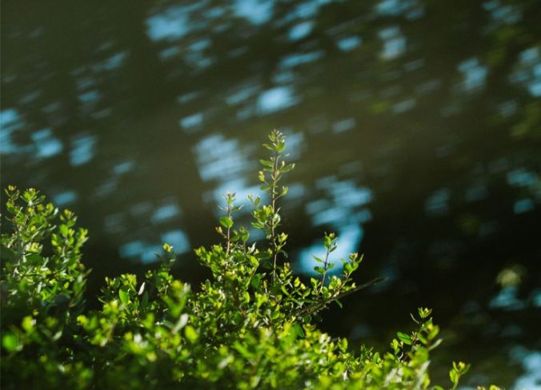
行业背景与痛点
现状痛点
红树林固碳能力是热带雨林的 3～5 倍，是全球最高效的滨海碳汇之一；我国部分沿海红树林退化、围塘侵占严重；蓝碳市场刚起步，优质核证碳汇产品供给不足
政策机遇
双碳目标、CCER 重启、自然资源部鼓励蓝碳交易国际红树林中心落户深圳

Slide 5
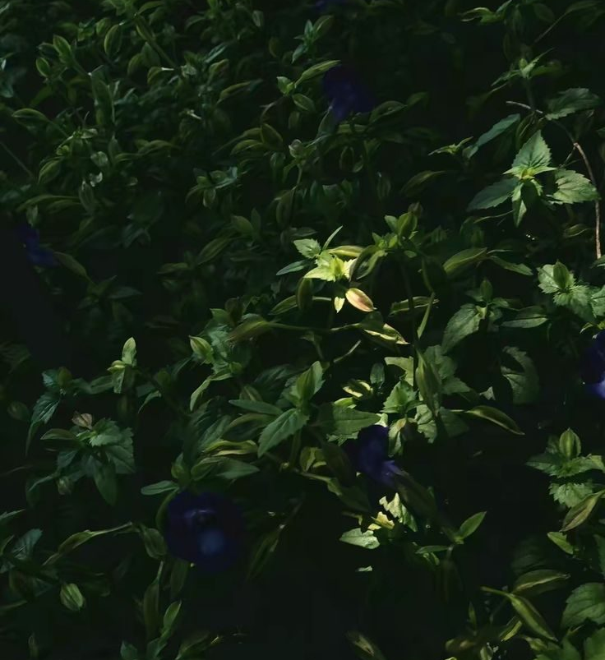
未来已来
中国是全球少数红树林面积净增长的国家，目前已达约 3.03 万公顷。"十五五"期间沿海各省将持续推进退塘还湿、新营造与修复，并将红树林纳入生态红线与保护地严格管控，政策红利明确。未来趋势是社区共管 + 多元营收：退塘还湿修复 → 核证蓝碳交易 + 生态研学/文旅 + 企业 ESG 冠名 + 适度生态养殖，让保护项目具备自我造血能力而非单纯依赖补贴。

Slide 6
环保市场分析
与竞品
02 市场规模
国内蓝碳潜在市值数十亿级，广东、海南、福建已启动试点交易国内蓝碳潜在市值数十亿级，广东、海南、福建已启动试点交易国内蓝碳潜在市值数十亿级广东、海南、福建已启动试点交易
01 目标市场
03 竞争优势
企业买家：需完成 ESG/碳中和目标的央企、上市公司（购买蓝碳抵消）；政府/GONGO：海岸带修复工程发包、生态补偿资金；B端/C端：研学旅行、生态体验、碳足迹中和个人认购研学旅行、生态体验、碳足迹中和个人认购
自有苗圃+空天地一体化监测+第三方核证+VCS/CCER兼容方法学自有苗圃+空天地一体化监测+第三方核证+VCS/CCER兼容方法学自有苗圃+空天地一体化监测+第三方核证+VCS/CCER兼容方法学自有苗圃+空天地一体化监测+第三方核证+VCS/CCER兼容方法学

Slide 7
“让每一片
红树林都成为可计量
的绿色资产”
GREEN ASSET-BACKED SECURITIES

Slide 8
红树林项目
两大核心亮点
Idea 1
Idea 2
政策 + 金融双风口：国内蓝碳交易刚起步，CCER重启+红树林方法学落地， 我们是第一批能把“红树林”变成“可交易碳资产”的项目，先发优势明显。
造血式保护，拒绝纯烧钱：不只靠捐款和政府补贴，通过“卖碳汇 + 接工程 + 搞文旅”，不只靠捐款和政府补贴，通过“卖碳汇 + 接工程 + 搞文旅”，让红树林自己养活自己，做到保护越久，赚得越多。

Slide 9
未来趋势分析
红树林修复的投资效益成本比（BCR）可达 6～15 倍，未来 20 年全球恢复投入约 400～520 亿美元，预期生态服务价值净收益可达数千亿美元。对中国沿海而言，抢先布局科学修复+蓝碳核证+社区运营的项目，将在政策与市场双轮驱动下获得先发优势。

Slide 10
红树林保护商业
规划时间线
First
启动期
Second
成长期
Third
爆发期
Last
稳定期
完成首期红树林种植
与基线调查
拿到合规入场券
启动生态研学/文旅试点
企业 ESG 合作
树在长，模式跑通
碳信用上市交易
第一笔碳汇收入到账
项目实现盈亏平衡
从单一项目升级为
可复制的生态资产平台

Slide 11
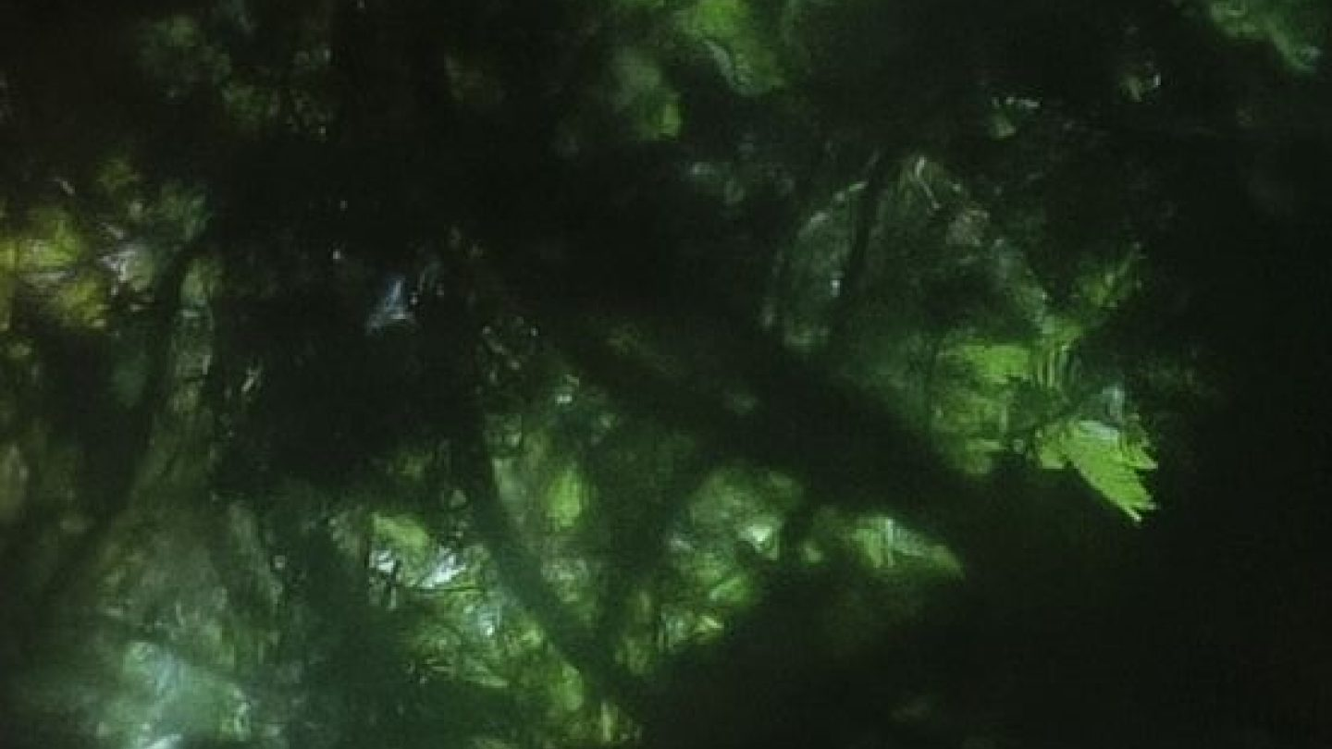
产品与服务
Products and Services
产品线 | 内容说明
红树林修复工程 | 退塘还湿、乡土树种种植、互花米草治理、成活率≥80%
蓝碳产品开发 | 基线调查→碳储量监测→第三方核证→签发 VCU 或 CCER 碳信用
生态研学/文旅 | 红树林栈道导览、自然教育课程、企业 CSR 团建活动
ESG 定制方案 | 为企业提供"命名冠名修复区 + 碳抵消证书 + 品牌传播"打包服务
生态研学/文旅 | 红树林栈道导览、自然教育课程、企业 CSR 团建活动

Slide 12
红树林蓝碳
价格交易
预测
展示近 10 年红树林面积持续净增长，从 2.5 万公顷增至 3.03 万公顷，特别标注了 CCER 重启关键节点，体现政策风口。展示蓝碳价格从 80 元/吨到 450 元/吨的上行趋势，标注了 CCER 全面重启和蓝碳爆发期两个关键阶段

Slide 13
红树林羡慕投资回报率
+60%
五年ROI
这不仅是一门年回报率可达15%–20%的好生意更是一次抢占蓝碳风口的战略布局——我们用成熟的红树林修复+碳汇交易模式，把生态价值转化为实实在在的资产，用3年时间实现盈亏平衡可以用5年撬动百亿级的蓝色经济。
1,500T
年碳储
3.03W
红树林面积

Slide 14
发展规划 & 融资需求
Phase 1（0–12月）
完成示范基地选址、苗圃、首期种植、基线调查
Phase 2（1–3年）
扩大修复规模、完成首期碳汇核证与交易、启动研学
Phase 3（3–5年）
跨区域复制模式、探索蓝碳债券/蓝色金融
本轮融资
拟融资 2000万元，用于 Capex（苗圃/设备/前期人工）及运营垫资，出让 20% 股权或收益分成

Slide 15

THANKS
邮箱
ABCDEFGHIHKJH.email
电话
+473 314 159 265
地址
xx省xx市xx区 xxxx大道123456号

